Slide 1
Javaslatok a feladatok megoldásához és azok ellenőrzéséhez
Gyakorló feladatok (6.leckéhez)
A következő oldalak gyakorló feladatokat tartalmaznak, példamegoldásokkal kiegészítve. A bemutatott megoldások egyes esetekben - a feladatok specifikációjából fakadóan – iránymutató mintamegoldások, vagyis az adott feladatnak többféle helyes megoldása is létezik.
Javasolt a megoldásokat az ajánlott szimulációs programmal is – logikai kapukkal történő realizáción keresztül – megvalósítani, és a működésüket ellenőrizni.

Slide 2
Sorrendi hálózatok tervezése: szinkron hálózatok I.
- 1. feladat -
Gyakorló feladatok (6.leckéhez)
Tervezzük meg szinkron ‚Preset’ és ‚Clear’ bemenetekkel is rendelkező, élvezérelt JK-MS tárolókkal azt a Mealy-típusú szinkron sorrendi hálózatot - a lehető legegyszerűbb változatban -, amelynek két bemenete (X1, X2) és egy kimenete (Z) van.
A hálózat az órajel felfutása előtt fogadja a bemeneti kombinációkat.
A hálózat Z kimenete akkor lesz ‚1’, ha a bemenetre a ( 0 1 ) bemeneti kombináció után ( 1 0 ) érkezik.
(Kezdő helyzetben: X1X2 = 0 0; Z=0.)

Slide 3
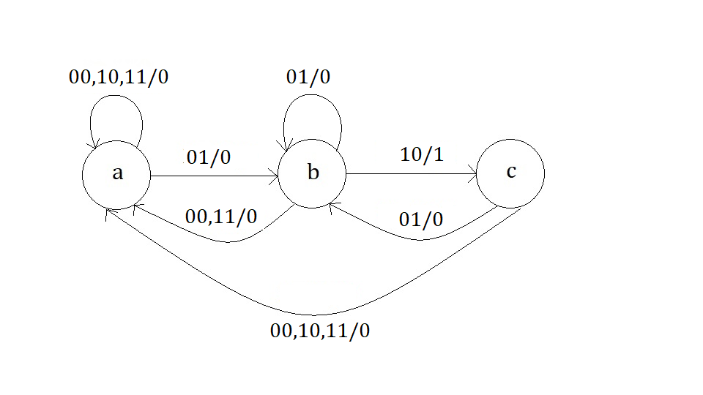
- 1. feladat -
Gyakorló feladatok (6.leckéhez)
Megoldás:
1)
állapotgráf

Slide 4
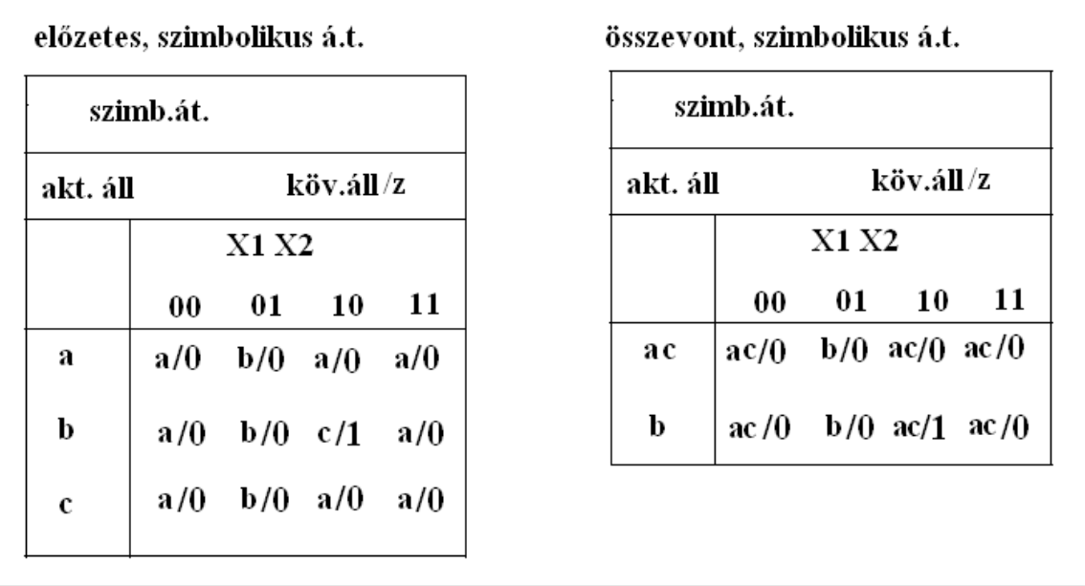
- 1. feladat -
Gyakorló feladatok (6.leckéhez)
2)
3)
⇒

Slide 5
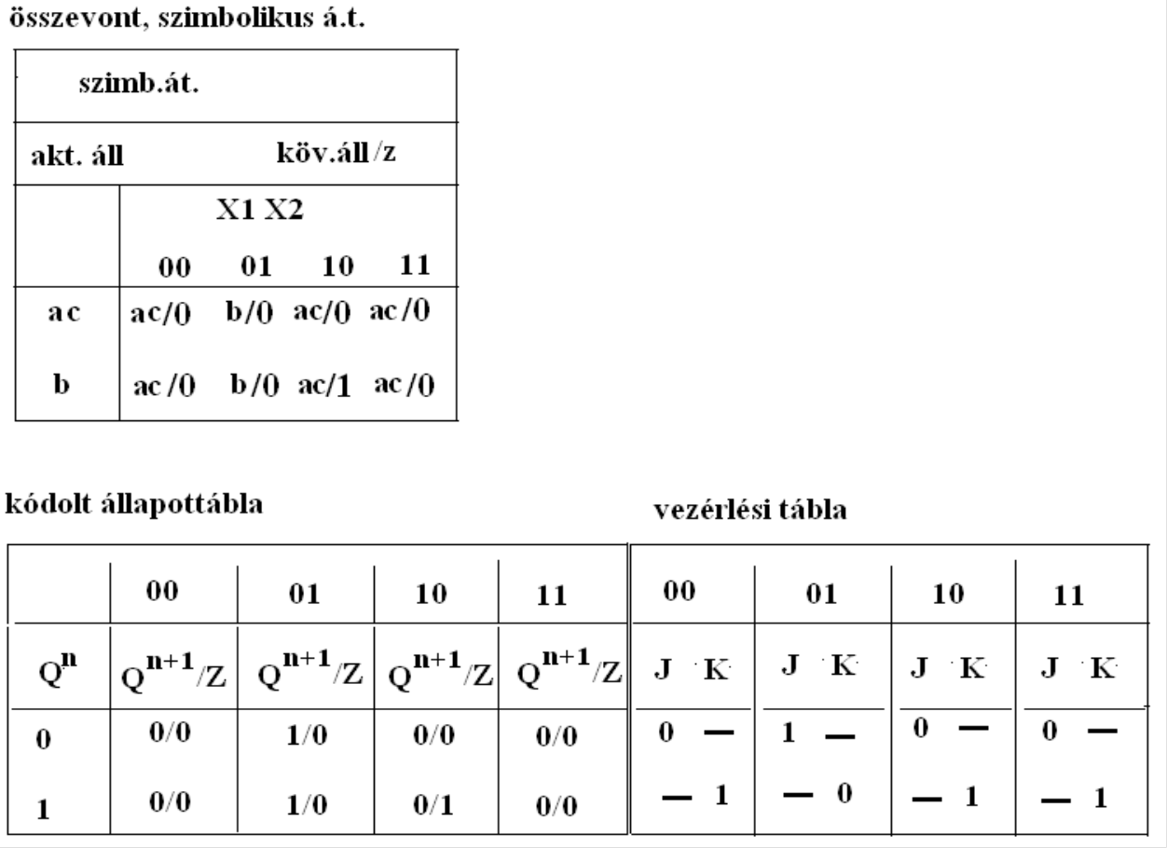
- 1. feladat -
Gyakorló feladatok (6.leckéhez)
ac → Q=0
b → Q=1
5)
4)

Slide 6
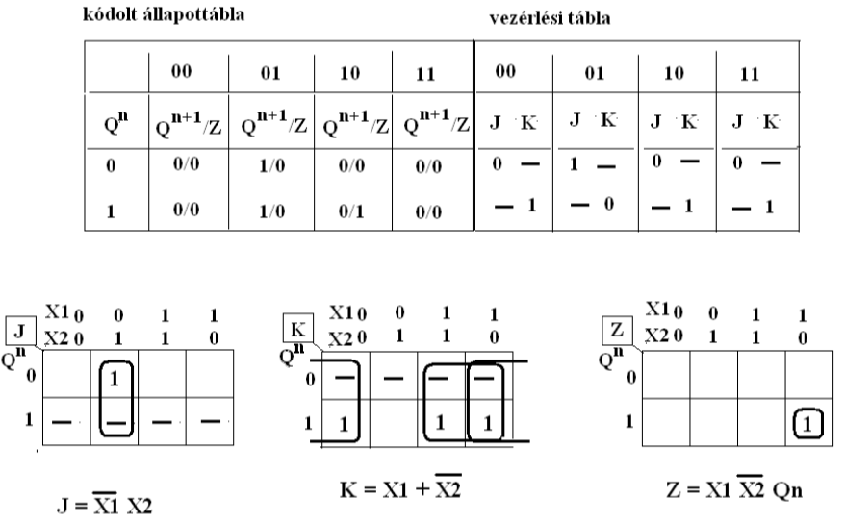
- 1. feladat -
Gyakorló feladatok (6.leckéhez)
6)

Slide 7
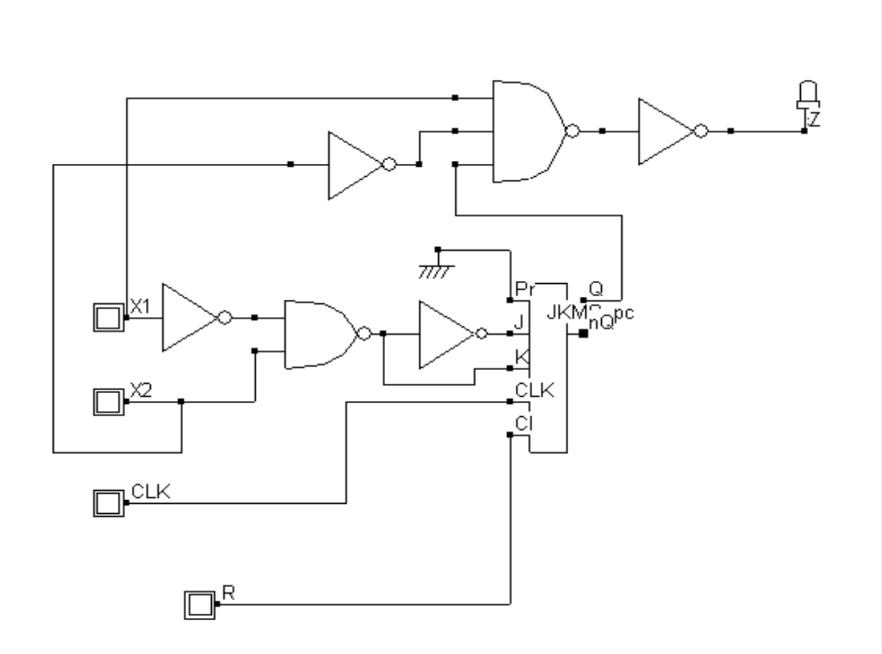
- 1. feladat -
Gyakorló feladatok (6.leckéhez)
7)
NAND realizáció:

Slide 8
- 1. feladat -
Gyakorló feladatok (6.leckéhez)
A feladat megoldásának DSCH sémája(„SZH_1_dualishoz”):
http://www.sze.hu/~somi/Digit%e1lis%20h%e1l%f3zatok/DSCH%20s%e9m%e1k%20gyakorl%f3%20feladatokhoz/

Slide 9
Sorrendi hálózatok tervezése: szinkron hálózatok I.
- 2. feladat -
Gyakorló feladatok (6.leckéhez)
Tervezzük meg szinkron ‚Preset’ és ‚Clear’ bemenetekkel is rendelkező, élvezérelt JK-MS tárolókkal azt a Moore-típusú szinkron sorrendi hálózatot - a lehető legegyszerűbb változatban -, amelynek két bemenete (X1, X2) és egy kimenete (Z) van.
A hálózat az órajel felfutása előtt fogadja a bemeneti kombinációkat.
A hálózat Z kimenete akkor lesz ‚1’, ha a bemenetre az ( 1 0 ) kombináció érkezik, de csak abban az esetben, ha az előző óraciklus által fogadott bemeneti kombináció ( 0 1 ) volt.
(Kezdő helyzetben: X1X2 = 0 0; Z=0.)

Slide 10
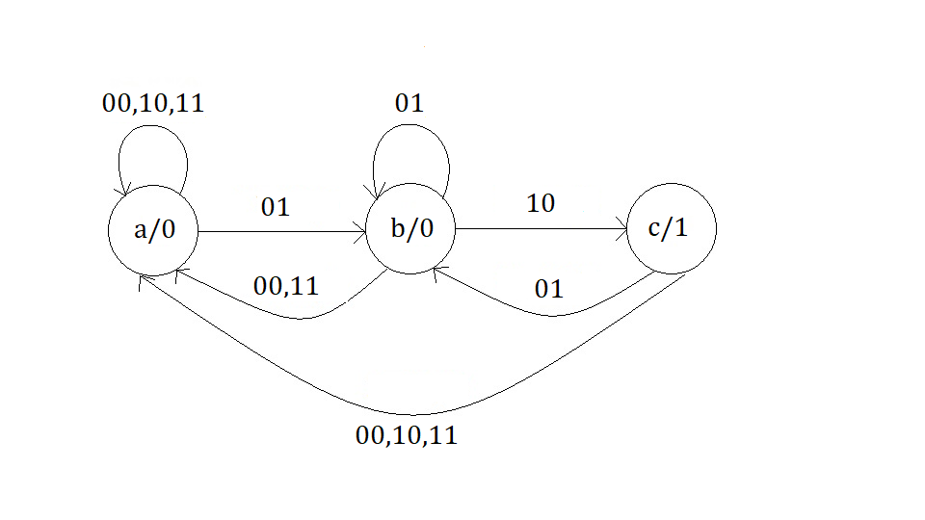
- 2. feladat -
Gyakorló feladatok (6.leckéhez)
Megoldás:
1)
állapotgráf

Slide 11
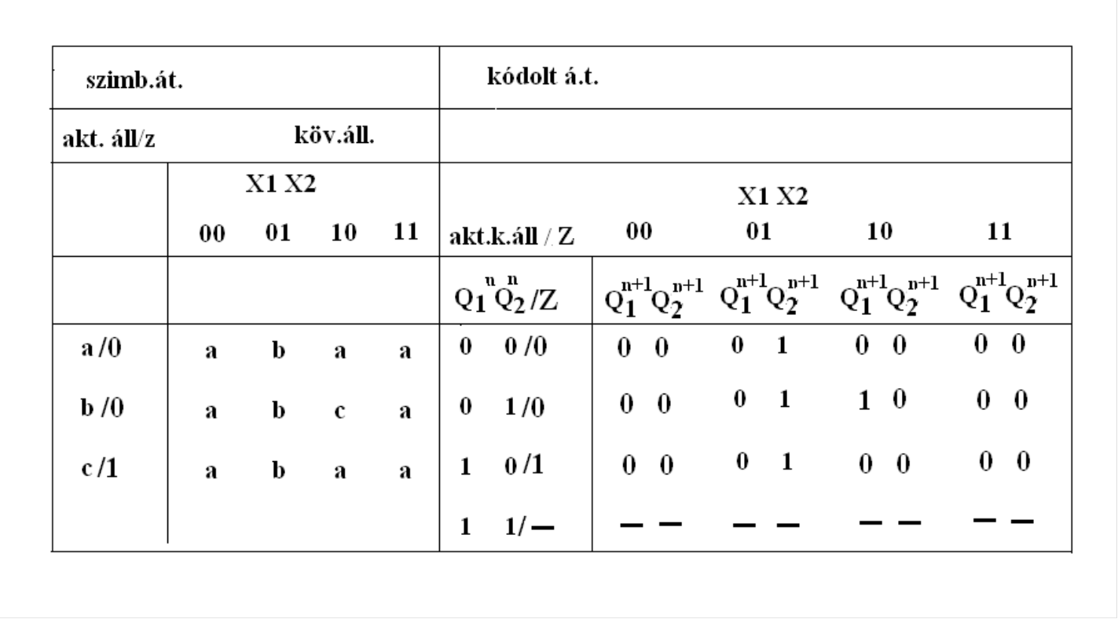
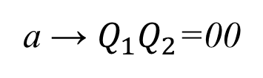
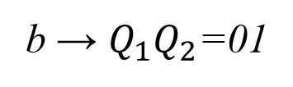
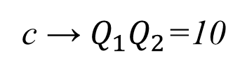
- 2. feladat -
Gyakorló feladatok (6.leckéhez)
2)
3)

Slide 12
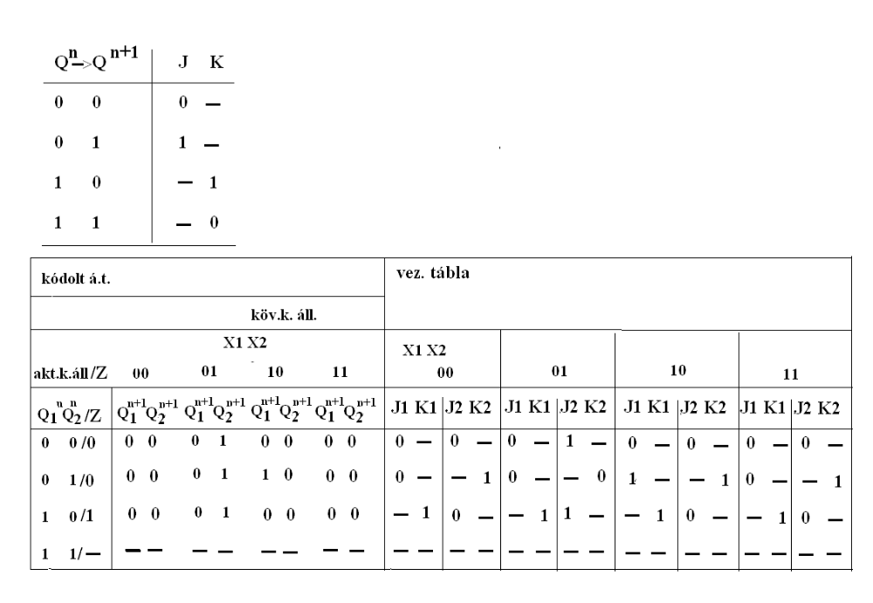
- 2. feladat -
Gyakorló feladatok (6.leckéhez)
4)

Slide 13
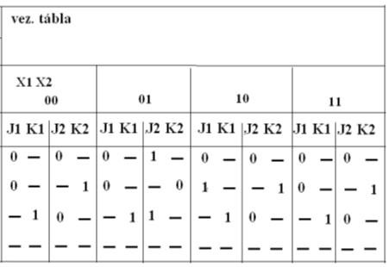
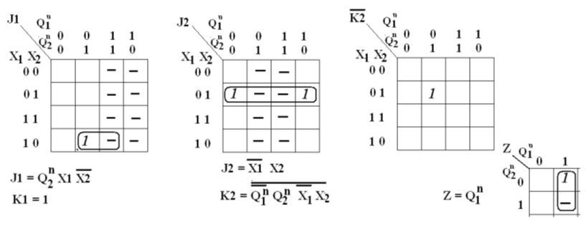

- 2. feladat -
Gyakorló feladatok (6.leckéhez)
5)
Használjuk ki! :
K2=$\overset{̿}{K2}$ !
↓
egyszerűbb ábrázolás

Slide 14
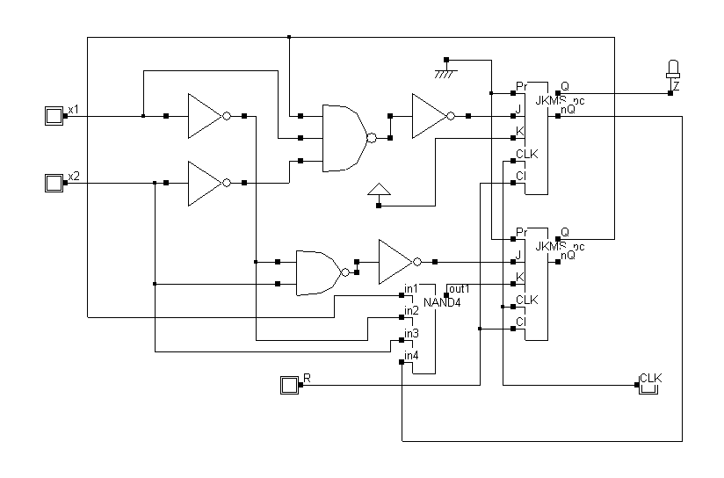
- 2. feladat -
Gyakorló feladatok (6.leckéhez)
6)
NAND realizáció:

Slide 15
- 2. feladat -
Gyakorló feladatok (6.leckéhez)
A feladat megoldásának DSCH sémája(„SZH_2_dualishoz”):
http://www.sze.hu/~somi/Digit%e1lis%20h%e1l%f3zatok/DSCH%20s%e9m%e1k%20gyakorl%f3%20feladatokhoz/

Slide 16
Sorrendi hálózatok tervezése: szinkron hálózatok I.
- 3. feladat -
Gyakorló feladatok (6.leckéhez)
Tervezzük meg egyes súlyú állapotkóddal, ‚Preset’ és ‚Clear’ bemenettel is rendelkező D-MS flip-flopokkal azt az egybemenetű (X) és egykimenetű (Z), Moore-típusú szinkron sorrendi hálózatot, amely Z=1 jelzéssel mutatja meg az …-1-0-0-1-… bemeneti sorozat megjelenését egy soros bemeneti szalagon!
(Hf.: tervezzük meg a feladatot intuitív módon (‚szabadon’) kódolt szekunder változókkal is!)

Slide 17
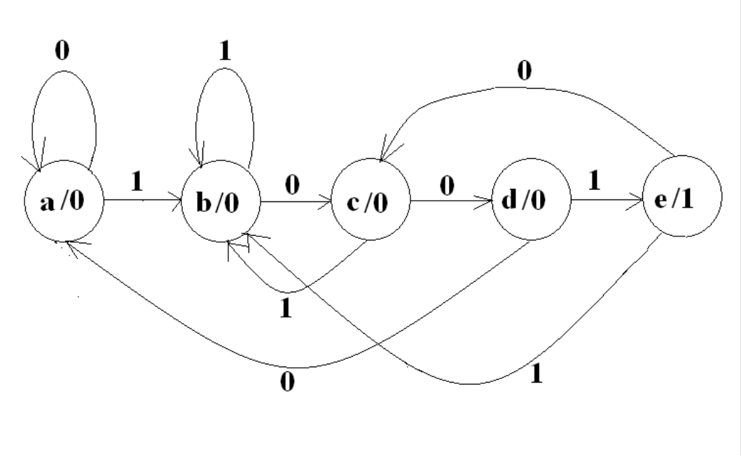
- 3. feladat -
Gyakorló feladatok (6.leckéhez)
Megoldás:
1)
állapotgráf

Slide 18

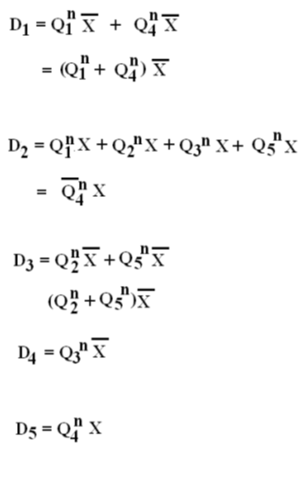
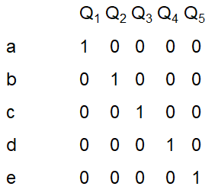
- 3. feladat -
Gyakorló feladatok (6.leckéhez)
2)
3)
⇒
⇒
egy fiktív kódolás:

Slide 19
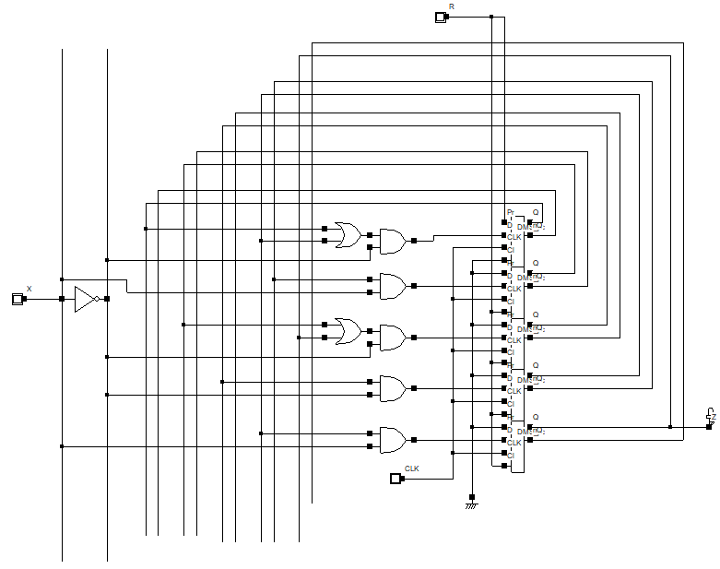
- 3. feladat -
Gyakorló feladatok (6.leckéhez)
4)

Slide 20
- 3. feladat -
Gyakorló feladatok (6.leckéhez)
A feladat megoldásának DSCH sémája(„SZH_3_dualishoz”):
http://www.sze.hu/~somi/Digit%e1lis%20h%e1l%f3zatok/DSCH%20s%e9m%e1k%20gyakorl%f3%20feladatokhoz/

